Slide 1
Виробництво мяких лікарських форм згідно вимогам GMP
Одеський національний медичний університет
Фармацевтичний факультет
Кафедра фармацевтичної хімії та технологія ліків
Доцент к.б.н. Замкова А.В.
Одеса 2023

Slide 2
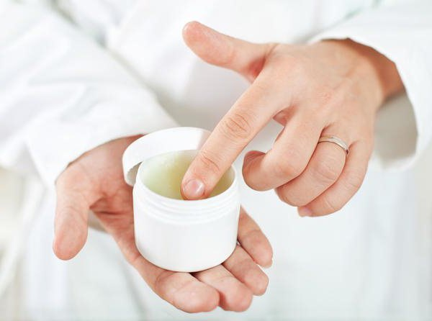
Мазі
Мазі — м'яка лікарська форма, призначена для нанесення на шкіру, рани чи слизові оболонки і складаються з основи та лікарських речовин, рівномірно в ній розподілених. У мазі можуть бути введені консерванти, поверхнево-активні й інші допоміжні речовини, дозволені до медичного застосування.

Slide 3
Вимоги до мазей
Мазі повинні володіти визначеними консистентними властивостями, що характеризуються реологічними показниками: пластичністю, в'язкістю, періодом релаксації, від яких значною мірою залежить ступінь фармакодинаміки мазей.
М'яка консистенція мазей забезпечує зручність застосування їх при намазуванні на шкіру, слизові оболонки, а також вивільнення з них лікарських речовин. Реологічні показники служать критерієм оцінки якості мазей як при виробництві, так і в процесі їх зберігання.
Мазі повинні мати оптимальну дисперсність лікарських речовин та їх рівномірний розподіл, що гарантує максимальний терапевтичний ефект і незмінність сполуки при зберіганні. Одночасно вони повинні бути стабільні, без сторонніх домішок і з точною концентрацією лікарських речовин.

Slide 4
Вимоги до мазевих основ
Мазева основа є носієм лікарських речовин і забезпечує об'єм і потрібні фізико-технологічні властивості мазі.
Вибір основи залежить від фізико-хімічних властивостей введених, до них лікарських речовин і характеру дії мазі. Основа, яка б забезпечувала максимальний терапевтичний ефект мазі, повинна відповідати таким вимогам:
мати необхідні структурно-механічні властивості;
мати необхідну абсорбційну здатність;
не змінюватися під дією чинників зовнішнього середовища і не вступати в реакцію із введеними до неї лікарськими речовинами;
мати хімічну стійкість;
бути фармакологічно індиферентною, не повинна чинити подразливої та сенсибілізувальної дії, сприяти зберіганню початкового значення рН шкіри або слизової оболонки;
не піддаватися мікробній контамінації; -
властивості основи повинні відповідати призначенню мазі.

Slide 5
КЛАСИФІКАЦІЯ МАЗЕВИХ ОСНОВ
Найбільш прогресивною класифікацією мазевих основ є система, яка враховує здатність основи поглинати рідину, що узгоджується з технологічними принципами виготовлення мазей.
За цією класифікацією мазеві основи поділяють на чотири групи:
Гідрофобні (до них належать індивідуальні речовини і їхні суміші з яскраво виявленими гідрофобними властивостями (вазелін, петролатум, тваринні жири, рослинні і мінеральні олії));
Абсорбційні (належить група основу здатних інкорпорувати до 50 % і більше води або водних розчинів лікарських речовин а утворенням емульсій типу в/м (ланолін, гідролін).
Водозмивні (належать емульсійні основи типу м/в, виготовлені з використанням поверхнево-активних речовин (ПАР), високогідрофільних неорганічних (бентоніти), органічних (водорозчинні естери целюлози) речовин та їх сумішей)
Водорозчинні (об'єднують велику групу гідрофільних основ, утворених водорозчинними високомолекулярними сполуками синтетичного або природного походження. До них належать також численні гідрофільно-колоїдні основи — крохмальні, альгінові, пектинові гідрогелі.)

Slide 6
Технологічний процес виробництва мазей на хіміко-фармацевтичних підприємствах складається з таких основних стадій:
санітарна обробка виробничих приміщень;
підготовка сировини і матеріалів (лікарських речовин, основи, тари, упаковки та ін.);
уведення лікарських речовин в основу;
гомогенізація мазей
стандартизація готового продукту;
фасування, маркування та упаковування готової продукції.

Slide 7
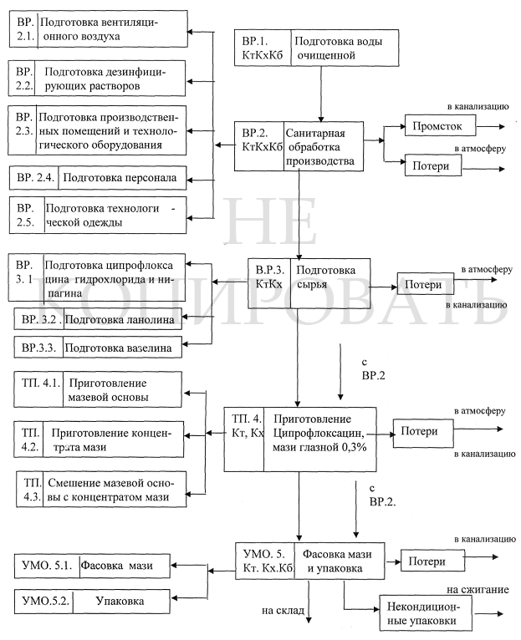

Slide 8
Стадія «Санітарна обробка виробничих приміщень» спрямована на забезпечення випуску високоякісного готового продукту, на попередження мікробної контамінації (засівання) під час виробництва, зберігання і транспортування, на створення безпечних умов праці та охорони здоров'я працівників.

Slide 9
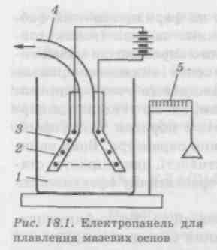
Підготування основи
Підготування основи включає операції розчинення або сплавлення її компонентів із наступним видаленням механічних домішок методом фільтрування.
Компоненти основи, які плавляться (вазелін, ланолін, віск, емульгатор № 1, 2 емульсійні воски, та інші), розплавляють у електрокотлах марок ЕК-І0, ЕК-60, або в котлах із паровими оболонками марок ПК-125 і ПІС-250. За формою вони можуть бути циліндричними або сферичними, а для зливання розплавленої маси їх конструюють перекидними або обладнують зливальними кранами.

Slide 10
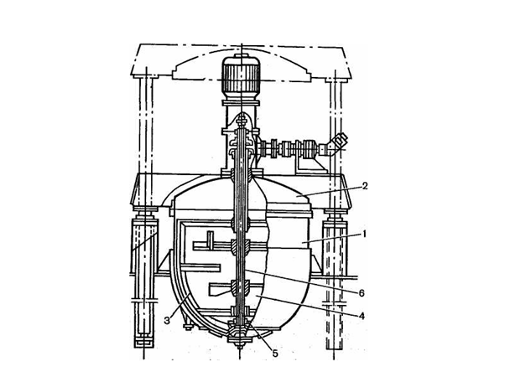
Введення ЛР в основу
Стадія Уведення лікарських речовин в основу може включати додавання твердих речовин до основи (мазь-суспензія) або розчинення речовин в основі (мазі-розчин). Якщо мазі комбіновані, можуть здійснюватися і той і- інші процеси. Для введення лікарських речовий в основу використовують мазеві котли або реактори.
Котли і реактори обладнані потужними мішалками, пристосованими для роботи у в'язких середовищах (якірні, грабельні або планетарні).,
Реактор (рис.) призначений для змішування густих компонентів. Він має корпус 2, кришку 1 із вмонтованим в неї завантажувальним бункером оглядове вікно, клапани, штуцери і патрубки для введення різних компонентів. Кришка корпусу за допомогою траверси 9. і гідравлічних опор в може підніматися і опускатися. Усередині корпусу розташовується якірна мішалка 7 з лопатками 4, що відповідають профілю корпусу. Мішалки 7 і 4 обертаються в протилежні сторони за допомогою гідродвигунів 11 і співвісних валів 3, Крім цього у корпусі реактора змонтовано і турбінну мішалку 5, що обертається за допомогою електродвигуна 10 Наявність трьох мішалок забезпечує якісне перемішування компонентів мазі. Завантаження реактора здійснюється через паровий клапан 6, його корпус має оболонку для підведення гарячої або холодної води.

Slide 11
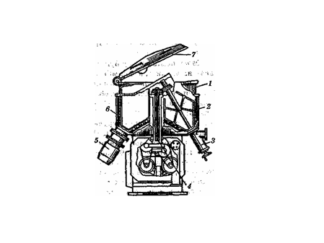
Для змішування і лікарських речовин використовують змішуючі машини які мають котел зі зміщувальним важелем із лопатями. Котел приводиться до руху електродвигуном. Фірма «А. Джонорн і К°» (Англія). випускає універсальний змішувач «Юнітрон» (рис). Він складається з нерухомого» резервуара 1 що закривається кришкою 7 із гідравлічним керуванням. У кришці є впускні канали і система Для миття резервуара без його розкривання.
У центрі котла вмонтовано вал 4, що приводить до руху знімні змішувальні насадки 2 і обертовий скребок 6. У резервуарі є нижній випускний отвір ,3 і отвір 5 для підключення гомогенізатора або іншого обладнання. Змішування компонентів у резервуарі можна здійснювати при різних температурах, у середовищі інертного газу, із постійним вимірюванням температури суміші, вмісту в ній вологи, визначення маси та інших параметрів.

Slide 12
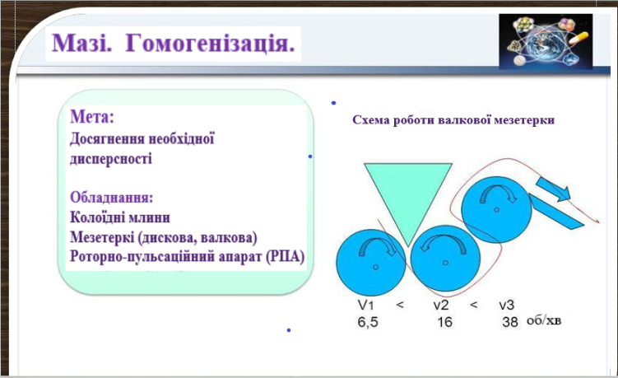
Гомогенізація

Slide 13
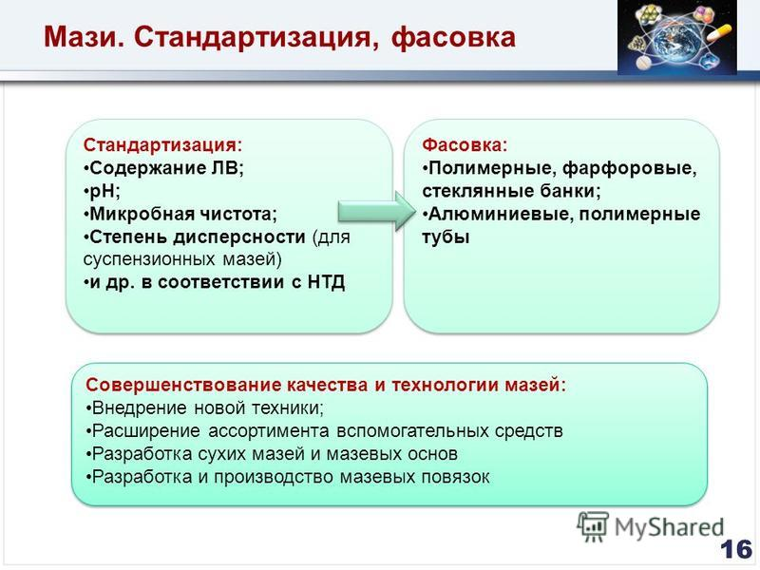

Slide 14
Суспензії
Суспензії представляють собою дисперсні системи з твердою дисперсною фазою і рідким дисперсійним середовищем.
Суспензії для парентерального введення готують в асептичних умовах диспергуванням стерильної лікарського речовини в стерильному профільтрованому розчиннику за допомогою турбінних та пропелерних мішалок, роторно-пульсаційних апаратів та колоїдних млинів.

Slide 15
СТАБІЛІЗАЦІЯ СУСПЕНЗІЙ
З метою підвищення стійкості суспензій гідрофобних речовин, що на своїй поверхні не утворять захисних гідратних шарів, їх слід ліофілізувати, тобто додавати гідрофільний колоїд (стабілізатор), тим самим надаючи їм якості змочуваності. Як стабілізатори застосовують природні чи синтетичні високомолекулярні речовини: камеді, білки, желатозу, рослинні слизи, природні полісахаридні комплекси, метилцеллюлозу, натрій-карбоксиметилцеллюлозу, поливинилпирролидон, поліглюкин, твіни, спени, бентоніти й ін.
Стабілізуюче дія цих речовин полягає в утворенні гідратних шарів на поверхні часток суспензії, а також в охопленні цих часток довгими ланцюговими макромолекулами.

Slide 16
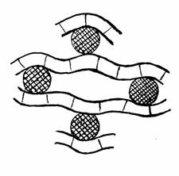
Схема стабілізації суспензій високомолекулярними речовинами

Slide 17
Оцінку якості суспензій для парентерального застосування проводять за наступними показниками:
стерильність,
вміст діючих речовин,
однорідність часток дисперсної фази,
час відстоювання,
здатність до ресуспендування,
сухий залишок,
рН середовища

Slide 18
Емульсії
Емульсії - однорідні по зовнішньому вигляду лікарські форми, що складаються з взаємно нерозчинних тонко дисперсних рідин, призначені для внутрішнього, зовнішнього чи парентерального застосування. Розмір часток (крапельок) дисперсної фази в емульсіях коливається в межах від 1 до 50 мкм (мікронів). Але можуть бути приготовлені і більш високодисперсні системи.
Емульсії для внутрішнього застосування - це рідкі лікарські форми, що є двохфазною системою, де як дисперсійне середовище виступає вода, а дисперсна фаза - нерозчинні у воді рідини (жирні олії, ефірні олії, бальзами й ін. рідини).

Slide 19
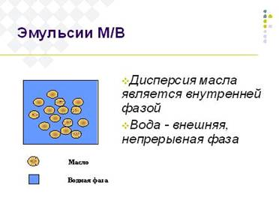
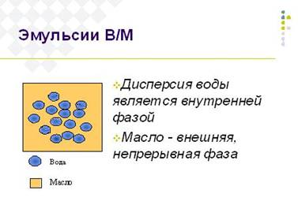
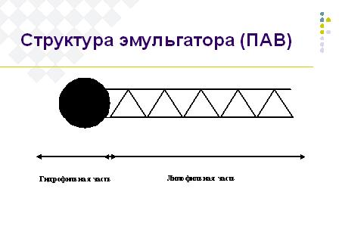
Типи емульсій

Slide 20
Приготування суспензій та емульсій у заводських умовах здійснюється такими способами: змішуванням, розмелю­ванням у рідкому середовищі, подрібненням за допомогою ульт­развуку.
Вибір способу приготування цих лікарських форм залежить від очікуваного ступеня дисперсності лікарських і допоміжних речовин, що туди входять. Мікрокристалічні суспензії можна одер­жати конденсаційним способом або спрямованою кристалізацією при змішуванні розчинів у певних температурних умовах і зна­ченнях pH та ін.

Slide 21
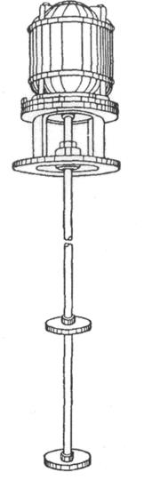
Змішування фаз
Простим змішуванням фаз можна отримати лише емульсії, які легко утворюються. Вони, як правило, грубо- і полідисперсні і для підвищення стійкості потребують додаткової гомогенізації.З цією метою використовують різні мішалки загального типу — якірні, планетарні, пропелерні та інші, будова і принцип роботи яких вже розглядалися в цьому виданні.
Крім мішалок загального типу, в деяких випадках застосову­ються різні конструкції спеціальних мішалок, наприклад диско­ві, барабанні.
Дискові мішалки являють собою конструкцію з двох дисків, укріплених на невеликій відстані один від одного на вертикаль­ному валі і які обертаються з великою швидкістю.

Slide 22
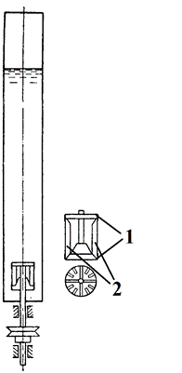
Барабанна мішалка являє собою барабан, подібний до колеса білки. Такі мішал­ки створюють інтенсивне перемішування рідин за умови дотримання таких співвідношень —діаметра барабана до діаметра посудини від 1 : 4до 1 : 6,діаметра барабана до висоти — 2 : 3.Для приготування емульсій і суспензій висоту заповнення посудини приймають удесятеро більшою за діаметр барабана.

Slide 23
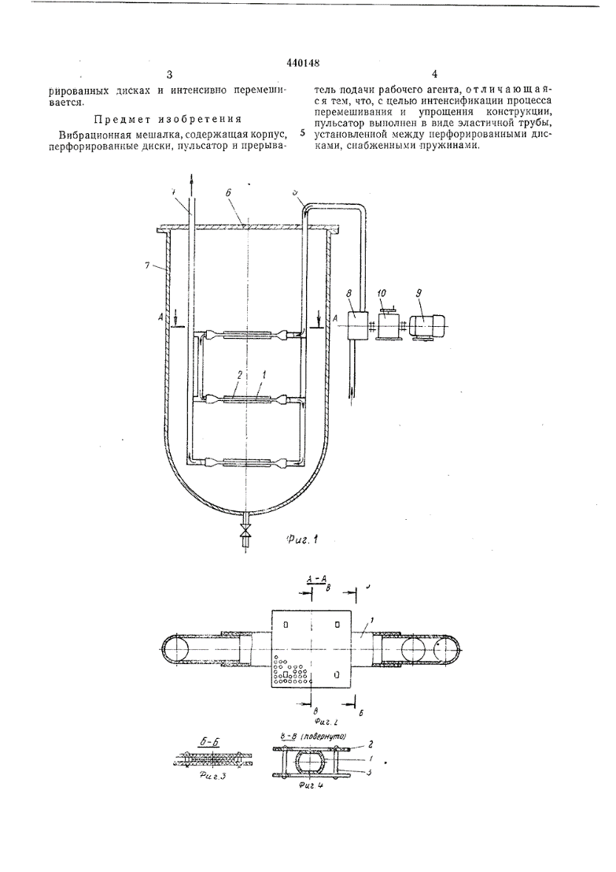
Вібраційні мішалки мають вал із закріпленими на ньому од­ним або декількома перфорова­ними дисками.Диски виконують зворотно-поступаль­ний рух, завдяки чому досяга­ється інтенсивне перемішування вмісту апарата. Мішалки цього типу споживають небагато енергії, тому їх використовують для перемішу­вання рідких сумішей і суспензій переваж­но в апаратах, що працюють під тиском. При використанні вібраційних мішалок час, необхідний для розчинення, гомогені­зації і диспергування, значно скорочується, поверхня рідини залишається спокійною, воронки не утворюються. Вібраційнімі-шалки виготовляють діаметром до 300 мм і використовують в апаратах об'ємом не більше 3 м³.

Slide 24
Розмелювання в рідкому середовищі
Для приготування су­спензій і емульсій, що містять тверді речовини, застосовують po-торно-пульсаційні апарати РПА) і колоїдні млини різних конст­рукцій.

Slide 25
Роторно-пульсаційний апарат (РПА)
Роторно-пульсаційний апарат (РПА) поєднує в собі принципи роботи диспергатора, гомогенізатора і відцентрового насоса. Шляхом пульсаційних, ударних та інших гідродинамічних впливів, що відбуваються в РПА, змінюються фізико-механічні властивості продуктів, що виробляються.

Slide 26
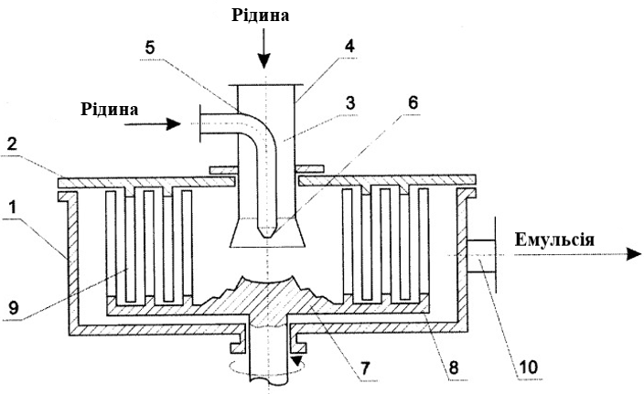
Роторно-пульсаційний аппарат(РПА)

Slide 27
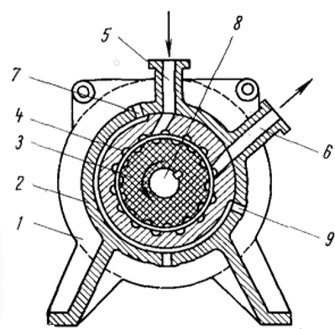
Схема віброкавітаційного колоїдного млина

Slide 28
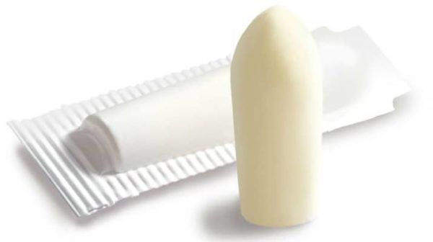
Супозиторії
Супозиторії - тверді однорідні лікарські засоби, що містять одну або декілька діючих речовин і допоміжні компоненти (носії). Вони тверді при кімнатній температурі і розплавляються або розчиняються при температурі тіла.

Slide 29
Види супозиторіїв
Залежно від місця введення розрізняють супозиторії:
v ректальні (свічі - suppositoria rectalia), призначені для введення в пряму кишку;
v вагінальні (кульки - suppositoria vaginalia), призначені для введення у вагіну;
v палички (bacilli), призначені для введення у фістульні ходи, сечовід, канал шийки матки, слуховий прохід і т.п.

Slide 30
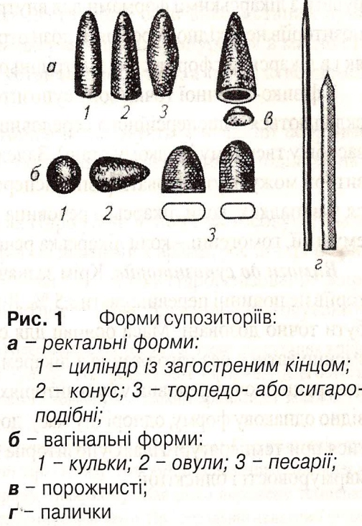
Форми супозиторіїв
а - ректальні форми:
1 - циліндр із загостреним кінцем;
2 - конус;
3 - торпедо- або сигароподібні;
б- вагінальні форми:
1 - кульки;
2 - овулі;
3 - песарії;
в - порожнисті;
г - палички

Slide 31
Вимоги до супозиторіїв
Час розплавлення (для супозиторіїв на гідрофобних основах) – 15 хвилин
Час розчинення (для супозиторіїв на гідрофільних основах) – 60 хвилин
Довжина ректальних супозиторіїв повинна бути від 2,5 до 4 см
Максимальний діаметр ректальних супозиторіїв - 1,5 см
Маса ректальних супозиторіїв від 1,0 до 4,0 г (середня 3,0)
Маса вагінальних супозиторіїв повинна знаходитися в межах від 1.5 до 6,0 г (середня 4,0)
Палички повинні мати форму циліндра з загостреним кінцем і діаметром не більше 1 см.
Довжина паличок не повинна перевищувати 10 см, а маса повинна бути від 0,5 до 1,0 г.
Відхилення в масі супозиторіїв не повинні перевищувати ± 5 %. Лікарські речовини, що містяться в них, повинні бути точно дозовані. Супозиторії повинні мати правильну і відповідно однакову форму, однорідну масу, достатню твердість (механічну міцність) і плавитися при температурі тіла.
Супозиторна маса повинна бути однорідна, без вкраплень, мармуровості і блискіток.

Slide 32
Супозиторні основи
Для виготовлення супозиторних лікарських форм повинні використовуватися основи, що мають специфічні особливості.
До супозиторних основ пред'являються наступні вимоги:
достатня твердість при кімнатній температурі і здатність плавитися (чи розчинятися) при температурі не вище, ніж 37 °С, тобто здатність різко переходити від твердого стану до рідини, минаючи стадію розм'якшення - мазеподібну стадію; достатня в'язкість, відсутність запаху, забезпечення максимального контакту між лікарськими речовинами і слизовою оболонкою;
хімічна і фармакологічна індиферентність, відсутність подразнюючої дії, стійкість до дії зовнішніх факторів (світла, тепла, вологи, кисню повітря, мікроорганізмів);
здатність легко набувати відповідної форми, змішуватися з якомога більшою кількістю лікарських речовин, не взаємодіяти з ними і бути стійкими при зберіганні;
здатність легко вивільняти лікарські речовини, сприяти прояву їх фармакологіч­ної дії, що залежить як від властивостей основ, так і від способу введення лікарських речовин в основу;
наявність відповідних реологічних показників і оптимальних структурно-механічних властивостей.

Slide 33
Загальні правила приготування супозиторіїв
Головне технологічне завдання при приготуванні супозиторіїв полягає в тому, щоб максимально дисперговані лікарські засоби рівномірно розподілити не тільки в супозиторній масі, а й у кожній свічці, кульці чи паличці, надавши їм необхідної геометричної форми.
Якщо маса свічки в рецепті не зазначена, то їх готують масою 3,0 г. У дитячій практиці масу свічки обов'язково вказують у рецепті – вона повинна бути від 0,5 до 1,5 г.
Якщо не зазначена маса вагінальних супозиторіїв, то їх готують масою 4,0 г. Розмір паличок повинний бути зазначений у рецепті.
Для приготування супозиторіїв в умовах аптеки використовують метод викачування, а при наявності засобів малої механізації – методи виливання та пресування.

Slide 34
Методи приготування супозиторіїв
Пресування
Виливання у форми
Методом викачування супозиторії готують в аптеці.
Методи виливання і пресування – застосовуються для приготування супозиторіїв як в аптеці, так і у виробництві.

Slide 35
Метод виливання
1. Підготовка виробництва (підготовка приміщень, устаткування і персоналу).
2. Приготування основи.
3. Підготовка лікарських речовин і введення їх в основу.
4. Гомогенізація супозиторної суміші.
5. Виливання, фасування і пакування супозиторіїв.

Slide 36
Приготування основи
Спочатку зважують компоненти осно­ви. У реакторі з нержавіючої сталі з паровою оболонкою і мішал­кою сплавляють компоненти основи при температурі 60—70 °С і перемішуванні протягом 40 хв.
Основу фільтрують через друк-фільтр, використовуючи латунну сітку або бельтинг, і аналізують за температурою плавлення, застигання і часом повної деформа­ції і передають в апаратне відділення.
Потім основу за допомогою стиснутого повітря подають у реак­тор, в якому готується супозиторна маса. Після цього в масу вво­дять лікарські речовини.

Slide 37
Ведення ЛР в основу
Лікарські речовини вводять в основу у вигляді водних розчинів (водорозчинні), жиро­вих розчинів (жиророзчинні) або суспензій розтертих порошків в основах (нерозчинні у воді і жирах). Отримані розчини або сус­пензії називають концентратами.
Водорозчинні компоненти розчиняють у воді, нагрітій до 45 °С,жиророзчинні —у частині розплавленої жирової основи. Отрима­ні концентрати фільтрують через бязь, а потім змішують із залиш­ком основи.

Slide 38
Введення ЛР в основу
Речовини, нерозчинні у воді та основі, вводять у вигляді су­спензії. Попередньо подрібнені лікарські речовини змішують у реакторі з рівною або полуторною кількістю основи, нагрітої до температури 40—50 °С. Отриманий концентрат охолоджують і роз­мелюють на колоїдних млинах або для термолабільних речовин — за допомогою тривалкових мазетерок. Крім того, для одержання якісних суспензій можуть використовуватися роторно-пульсацій-ні апарати, ротаційно-зубчасті насоси та інше обладнання. Час розтирання концентрату триває від 2до 4год для одержання не­обхідного ступеня дисперсності лікарської речовини, який уво­дять в основу за типом суспензії.
Готовий концентрат за допомогою насоса (через шланг із кап­роновим ситом) зливається в реактор (із турбінною або якірною мішалкою) для змішування із залишком основи. Операція приго­тування супозиторної маси проводиться при постійному пере­мішуванні і температурі 45—50 °С. Після позитивного аналізу (однорідність змішування компонентів, температура застигання і плавлення, час повної деформації) маса подається на стадію ви­ливання супозиторіїв.
Потім супозиторії формують та упаковують.

Slide 39
Найчастіше використовується для виливання (формування) супо­зиторіїв автоматична лінія “Sarong 200 S” із безпосереднім дозуванням маси у формовані осередки з полівінілхлоридної плівки з подальшим укладанням продукції в пачки.
Зовнішній вигляд автоматизованої лінії і схема її будови представ­лені на рис.
Принцип роботи даної лінії полягає в наступному: із двох руло­нів (І) надходить алюмінієва фольга, яка на ріжучому інструменті (2) розрізається у вертикальному напрямі, а потім обидві стрічки фор­муються в чашоподібні половини (3), які з’єднуються в компактну форму і термозварюються (4). При цьому вгорі кожної форми зали­шається відкритим наповнювальний отвір, через який голкою пода­ється супозиторна маса. Таким чином, упаковка одночасно служить формою для виливання супозиторіїв. Резервуар (5) містить приблиз­но 30 л маси, що підігрівається паровою сорочкою при безперервній роботі мішалки. Дозування здійснюється насосом. Після заповнення форм упаковка герметично закривається (6) і забезпечується (7) між окремими звареними супозиторіями, додатково, поперечними ребра­ми жорсткості (холодне тиснення). Далі із стрічки нарізують смуж­ки по певній кількості супозиторіїв (8) (9). Відрізану смужку охоло­джують (10), автомат викидає готову упаковку, зовнішня поверхня фольги (товщина 40 мкм) покрита розтягнутою поліпропіленовою плівкою (12,5 мк), внутрішня - нашарована поліетиленом високо­го тиску. Продуктивність пристрою 1000—2000 шт. за годину. Після формування супозиторії відбраковуються по вигляду, проводиться їх аналіз. Сушать супозиторії при температурі 10-15 °С упродовж 2-3 годин з додатковим обдуванням повітрям для видалення охолоджую­чих і змащуючих компонентів.

Slide 40
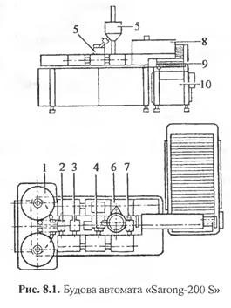
Будова автомата «Sarong-200 S»

Slide 41
Метод пресування
• Метод використовується тільки для супозиторних мас, які мають необхідну
пластичність.
• Преси можуть бути недозуючими і з автоматиченим дозуванням.
• Метод пресування з автоматичним дозуванням використовується на
фармацевтичних заводах для масового приготування свічок.
• Вмістилища в пресах мають певний об’єм, тому для розрахунку супозиторної
маси необхідно використовувати коефіцієнт заміщення (як і
при методі виливання).
• При підготовці маси для пресування її слід подрібнювати, а у випадку
необхідності підсушувати для надання сипучості.
• Метод відрізняється точністю дозування та гігієнічністю.

Slide 42
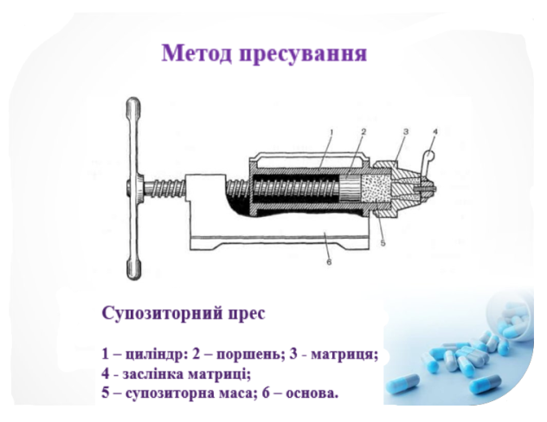

Slide 43
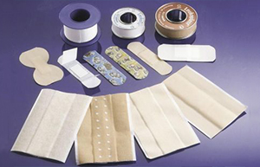
Пластири
Пластири — лікарська форма для зовнішнього застосування, що во­лодіє здатністю після розм’якшення при температурі тіла прилипати до шкіри. Пластири легко видаляються зі шкіри, не залишаючи сліду. Це одна з готових лікарських форм, включених у всі фармакопеї світу. У да­ний час номенклатура пластирів і їх призначення надзвичайно різнома­нітні. Залежно від медичного призначення пластири підрозділяють на:
- епідерматичні;
- ендерматичні;
- діадерматичні.

Slide 44
Склад маси пластиру
До складу маси пластиру входять лікарські речовини і основа. Як лікарські речовини використовуються антибіотики, сірка, кислота салі­цилова, екстракти, настойки й ін.
Основа пластиру може містити натуральні (каніфоль) і синтетич­ні смоли, віск, парафін, церезин, вазелін, ланолін, свинцеві солі ви­щих жирних кислот (свинцеве мило), жири, каучук, нітроцелюлозу,сополімери вінілпіролідону з вінілацетатом, поліметакрилати і акрила­ти, леткі розчинники (ефір, бензин, етанол). До їх складу входять плас­тифікатори (лінетол, рослинні олії, дибутилфталат, спирт цетиловий та ін.), антиоксиданти, наповнювачі тощо.
Залежно від складу пластири можуть бути:
- свинцевими (свинцево-смоляні і свинцево-воскові);
- смоляно-восковими;
- каучуковими;
- рідкими ( шкірні клеї).

Slide 45
Лейкопластир отримують на основі каучуку шляхом простого змі­шування протягом 6 годин окремо приготовлених:
1) гумового клею (розчин у бензині каніфолі і каучуку);
2) пасти антистарительної (гомогенізована суміш ланоліну з анти­старителем);
3) цинкової основи (гомогенізована суміш ланоліну, воску і цинку оксиду).
4) Приготована маса пластиру наноситься на рухому стрічку ши­фону за допомогою клеєпромазувальної машини (рис. 9.1).

Slide 46
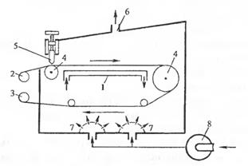
Шифон намотують на вал (2). Кінець стрічки протягують через верхню сушильну камеру з порожнистими плитами (1), що нагріваються парою, повертають назад через нижню камеру охолоджування і закріплюють на приймальному валику (3). На заправлену стрічку опус­кають ніж (5), встановлюючи зазор 0,35-0,40 мм. На тканину перед но­жем наносять масу пластиру з бункера. При русі стрічки ніж рівно­мірно розподіляє лейкомасу по всій ширині тканини. Швидкість руху стрічки 7,5-8,5 м/хв.
При проходженні стрічки над нагрітою плитою (температура 100- 105 °С) з нанесеного шару лейкомаси випаровується бензин, пари його відсмоктуються через трубу (6). Для цілковитого випаровування бен­зину назустріч руху стрічки подають під тиском гаряче повітря. Далі стрічка через рухомий вал (4) проходить над струменем холодного по­вітря (4-16 °С), що подається через отвори (7) за допомогою вентилято­ра (8), після чого намотується на приймальний валик. Після закінчен­ня прийому стрічки на валик (3) машину вимикають і валики міняють місцями, повторюючи знову процес нанесення лейкомаси. Необхідна товщина досягається внаслідок 5-6 намазувань.
Стрічки з валика перемотують за допомогою розмотувальних ма­шин на картонні шпулі в рулони довжиною 1 м і 5,2 м. Далі рулони розрізають на котушки різних розмірів.

Slide 47
Дякую за увагу!

